Slide 1
경희대학교 OPEN-LAB 3D 프린터 이용법
EE212: Adventure design
by Jiwon Kim

Slide 2
Contents
출력할 모델 생성
직접 생성 (Tinkercad 또는 SketchUp)
오픈 소스 사용
미들웨어에 옮기기
Cura, Cubicreator 등
출력하기

Slide 3
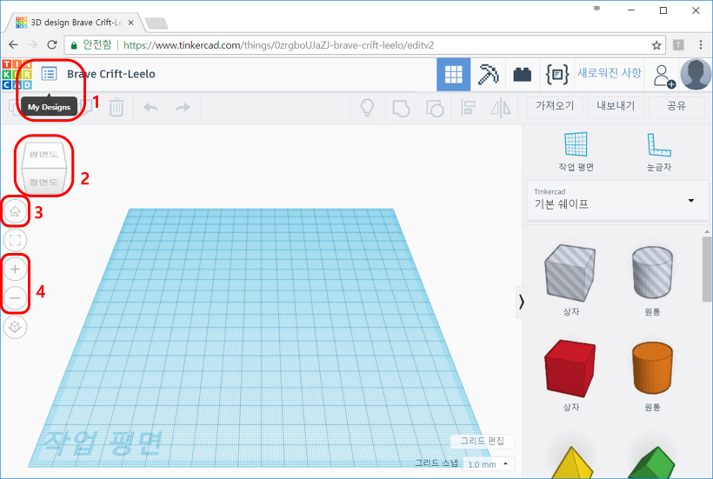
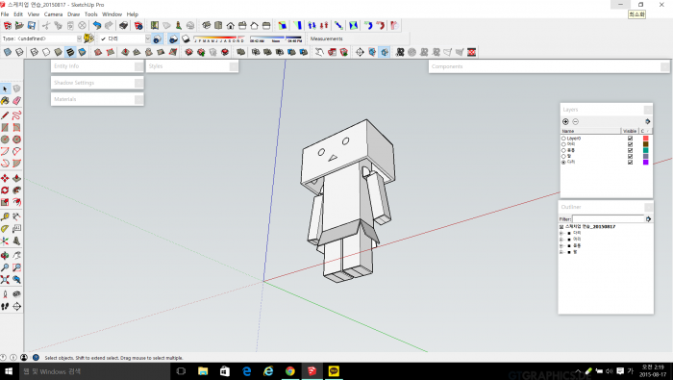
출력 모델 생성
출력에는 STL 파일 필요
Tinkercad, SketchUp, SolidWorks 등의 프로그램이 사용됨

Slide 4
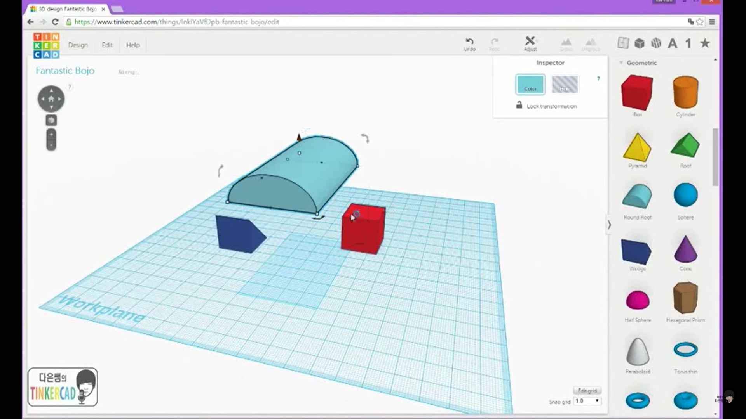
출력 모델 생성
Tinkercad
https://www.youtube.com/watch?v=K076TcWSfxo&index=7&list=PLIalbesFXJxn0vdtBu6T9-ZE0khBsIcdX

Slide 5
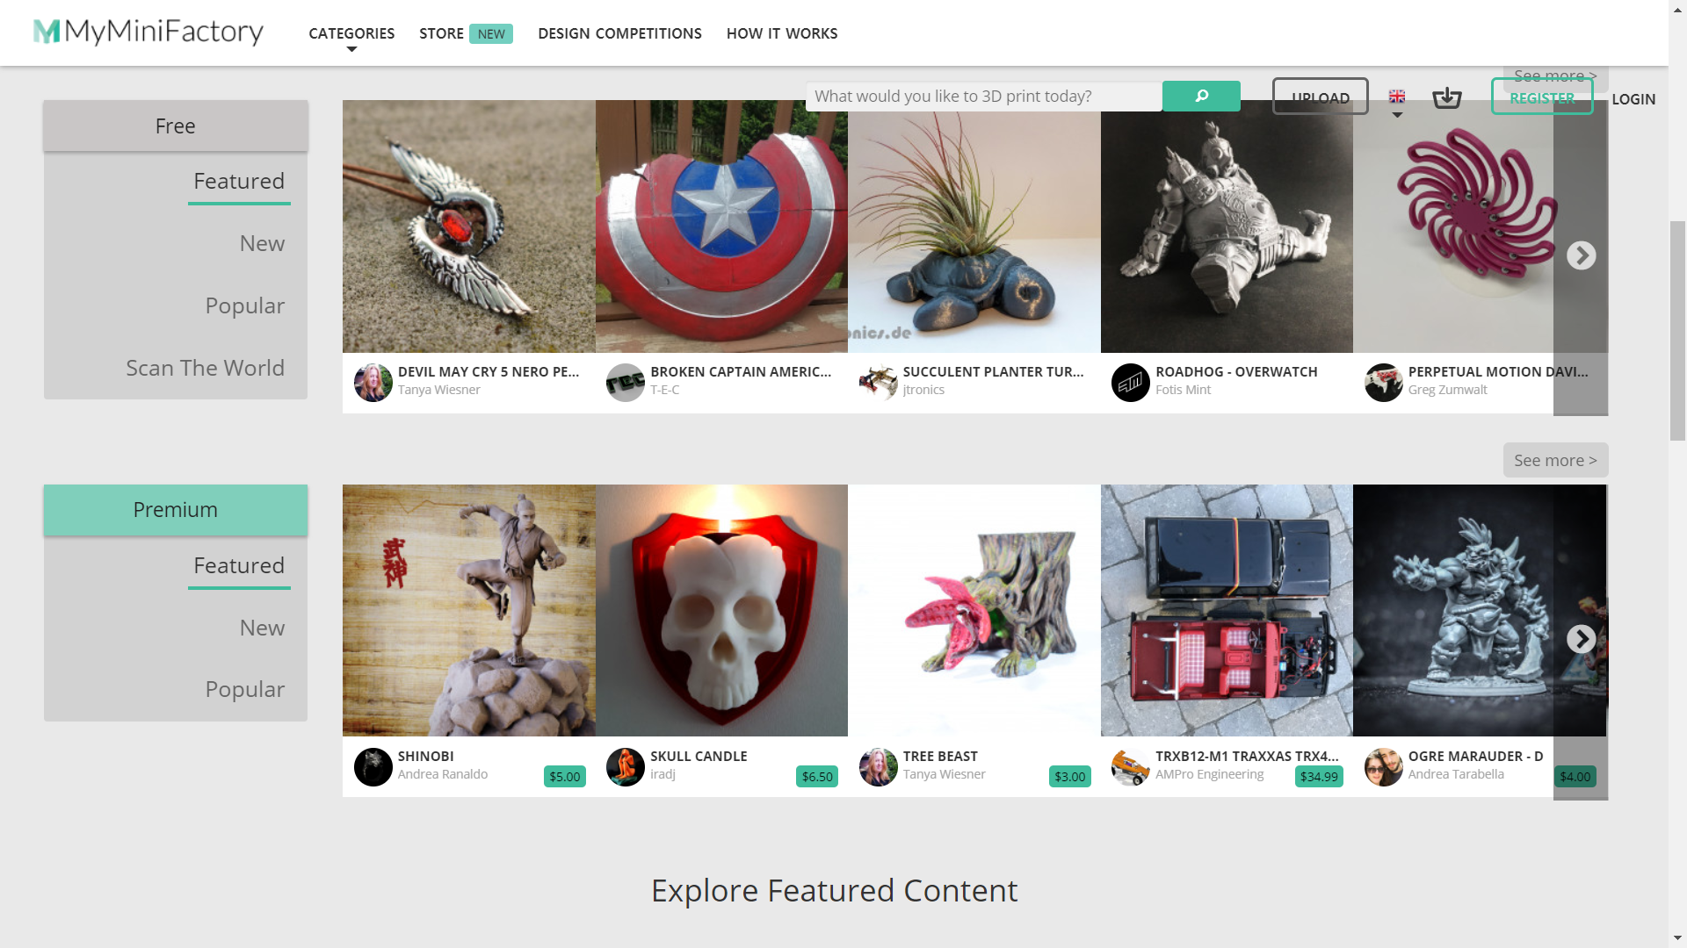
출력 모델 생성
오픈 소스 사이트 이용 가능
https://www.myminifactory.com/ https://www.thingiverse.com/

Slide 6
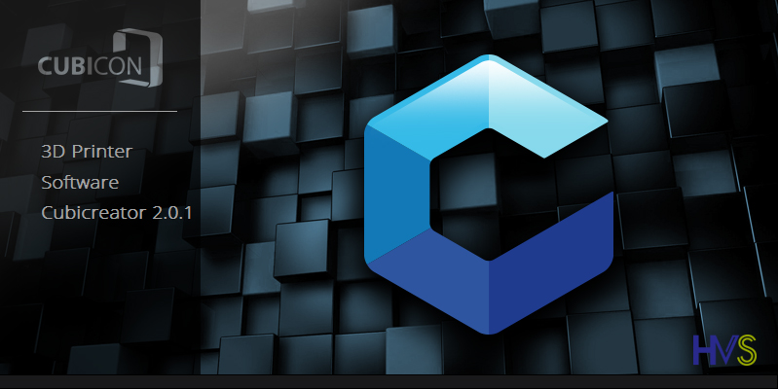
미들웨어에 옮기기
STL 파일을 만든 후 3D 프린터로 옮기기 전에 미들웨어에서 모델 확인, 프린터 규격, 재질, 밀도 점검
Cura, Cubicreator 등
OPEN-LAB에서는 Cubicreator 사용
(LAB 장비를 이용하므로 개인이 설치할 필요 없음)

Slide 7
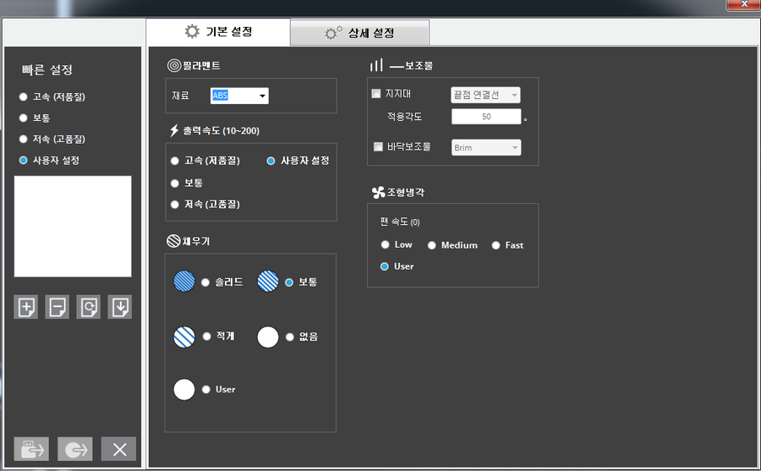
미들웨어에 옮기기

Slide 8
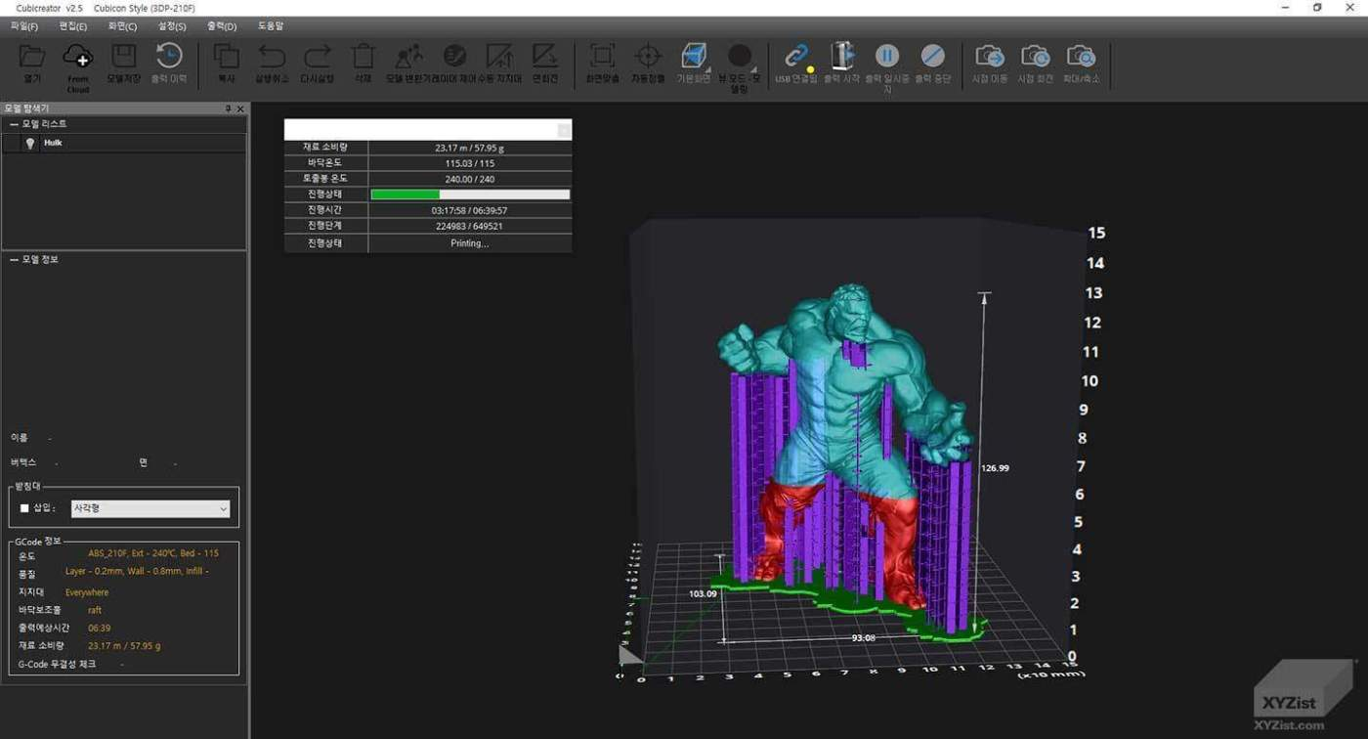
미들웨어에 옮기기
https://www.youtube.com/watch?v=6_C5KxGLvh0

Slide 9
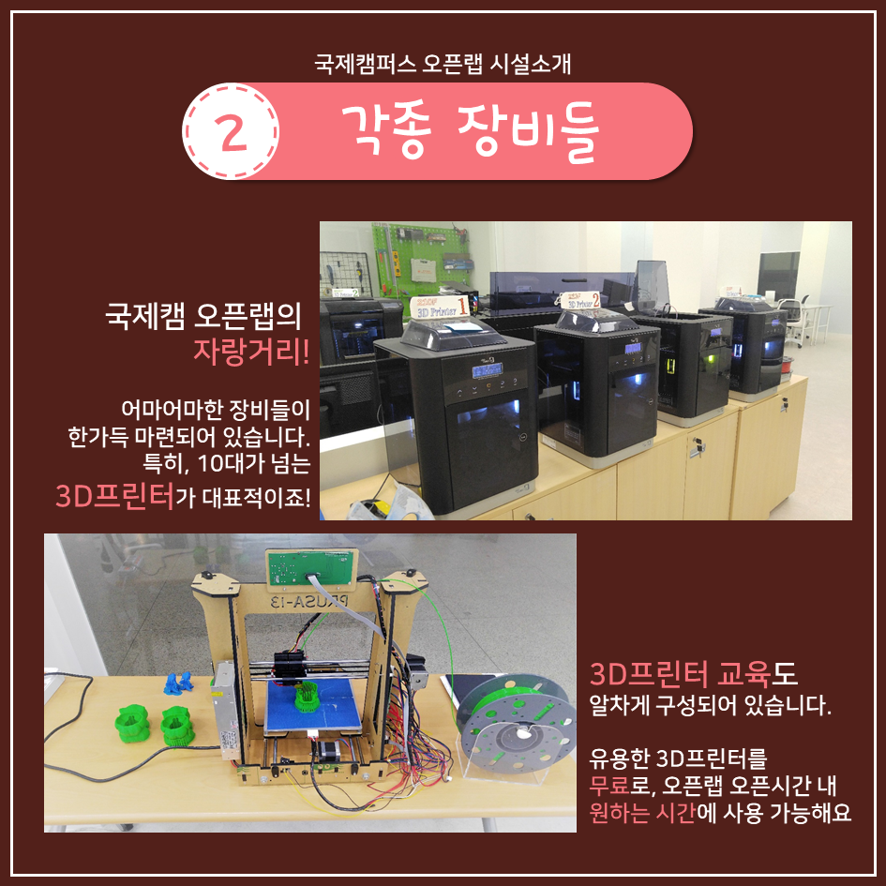
출력하기
학생회관 1층 OPEN-LAB 방문
Lab 노트북 이용, 미들웨어로 모델점검
이용신청서 작성
USB에 넣어서 메인 컴퓨터로 옮기기
확인 후 LAB 직원 분이 모델 출력
2~3일 후 수령

Slide 10
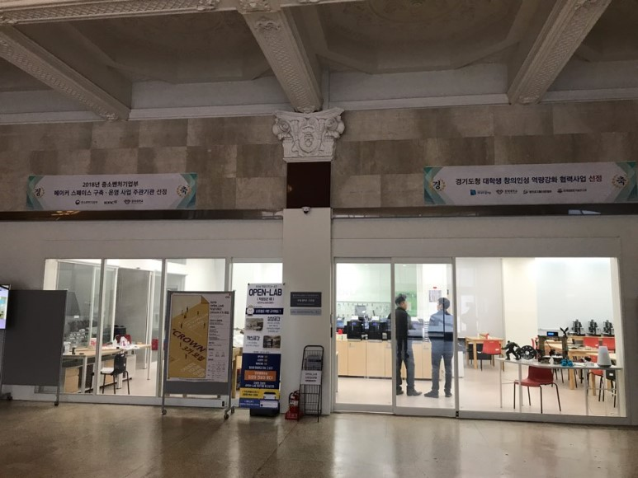
출력하기
OPEN-LAB에는 언제나 직원분들이 학생들을 돕기 위해 대기중이십니다. 두려워하지 말고 방문하세요!

